Slide 1
§3 向量的内积、长度及正交性
主要内容：
一、向量内积的定义及其性质
二、向量的长度及其性质
三、正交向量组的定义及其性质
四、正交向量组的求解
五、正交矩阵的定义及其性质

Slide 2
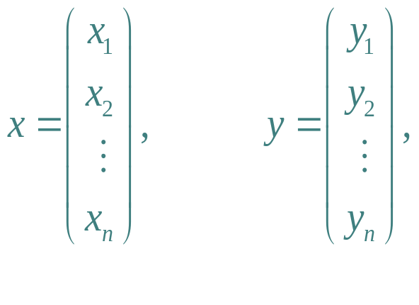
§3 向量的内积、长度及正交性
定义:设有n维向量
令 [x,y]= x₁ y ₁+x₂ y₂+…+x_{n} y_{n} ]= x^{T} y ,
[x,y]称为向量x与y的内积.

Slide 3
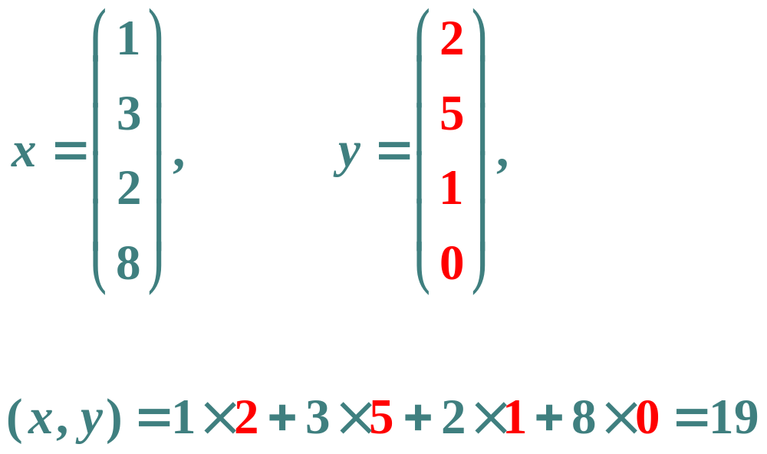
§3 向量的内积、长度及正交性
例

Slide 4


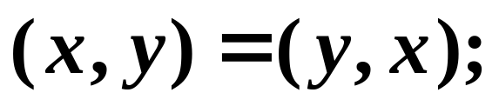
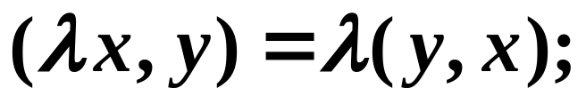
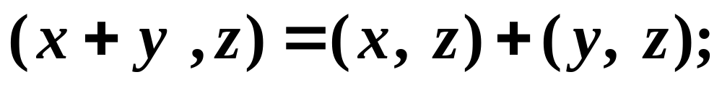


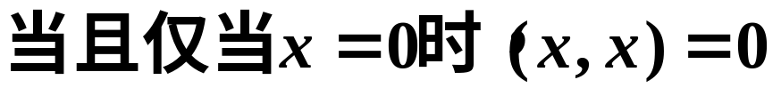
§3 向量的内积、长度及正交性
设 为n维向量, 为实数
（1）
（2）
（3）
（4） 当 时，

Slide 5
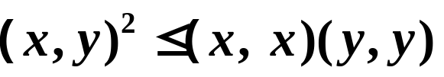
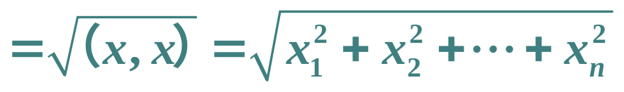
§3 向量的内积、长度及正交性
定义:施瓦茨(Schwarz)不等式
定义:令‖x‖
‖x‖称为n维向量x的长度(或范数).
定义: 当‖x‖=1时,称x为单位向量.

Slide 6
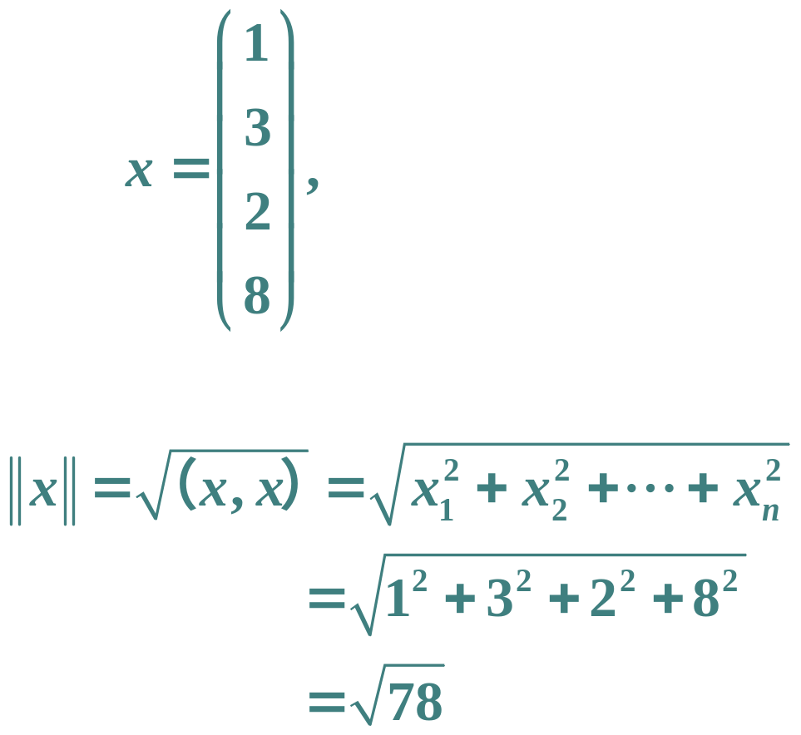
§3 向量的内积、长度及正交性
例

Slide 7
§3 向量的内积、长度及正交性
向量的长度具有下述性质:
(ⅰ) 非负性 当x≠o时‖x‖>0 ,当x=o时, ‖x‖=0;
(ⅱ) 齐次性 ‖ λx‖= |λ| ‖x‖;
(ⅲ)三角不等式 ‖x+y‖≤ ‖x‖+ ‖y‖ .

Slide 8
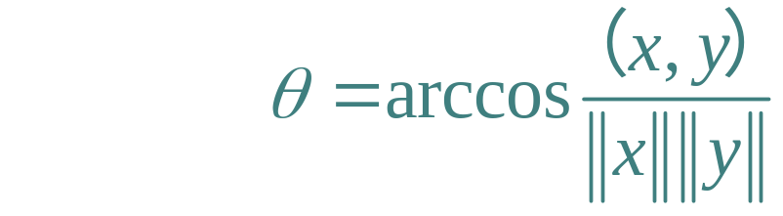
§3 向量的内积、长度及正交性
定义:当x≠0, y≠0时,
称为n维向量x与y的夹角.
定义:当 （x,y）=0时,称向量x与y正交.

Slide 9
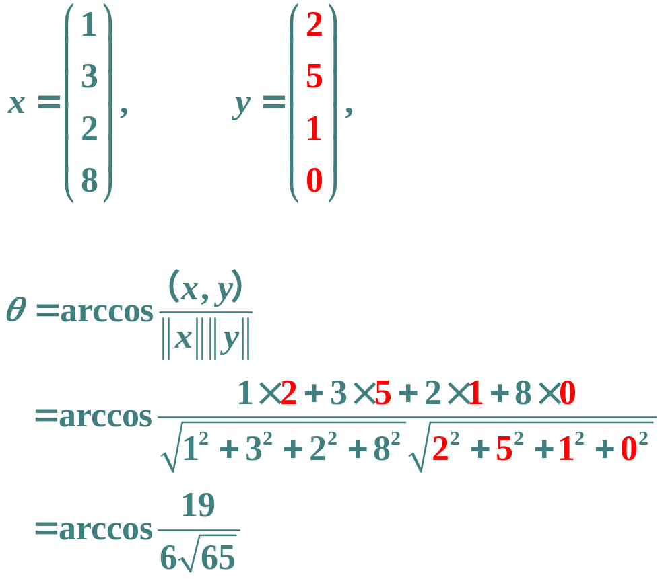
§3 向量的内积、长度及正交性
例

Slide 10
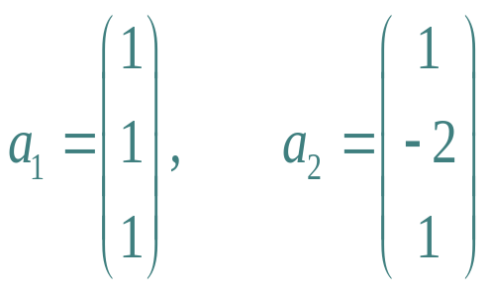
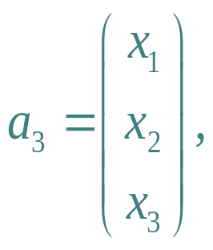
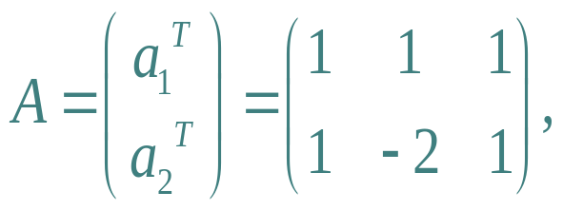
§3 向量的内积、长度及正交性
例 已知三维向量空间中两个向量
正交,试求一个非零向量a₃ ,使a₁ ,a₂ ,a₃两两正交.
解
设 记

Slide 11
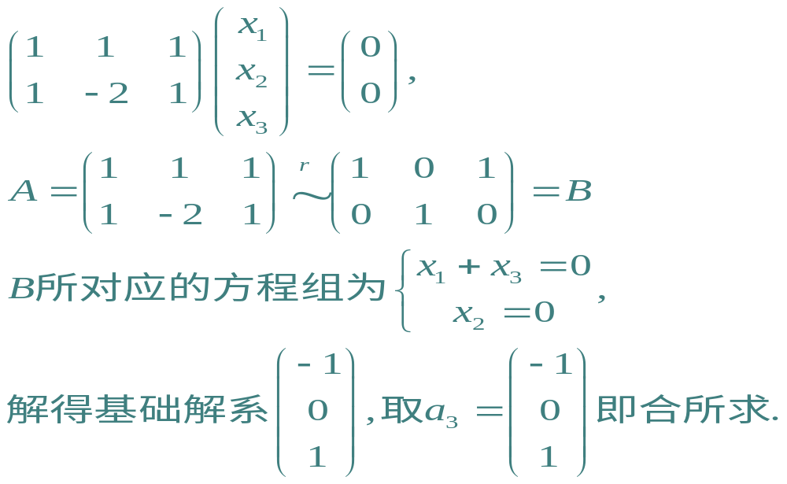
§3 向量的内积、长度及正交性

Slide 12
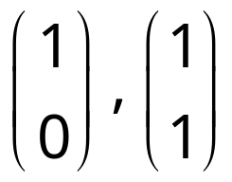
定义:所谓正交向量组,是指一组两两正交的非零向量.
定理 若n维向量a₁ ,a₂ ,…,a_{r}是一组两两正交的非零向量,则a₁ ,a₂ ,…,a_{r}线性无关.
逆命题不成立，如：

Slide 13
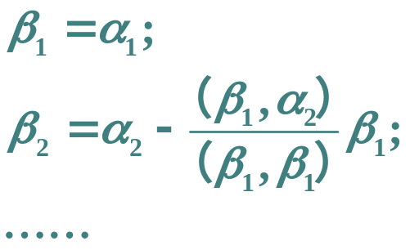
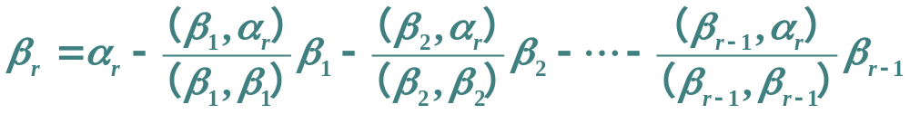
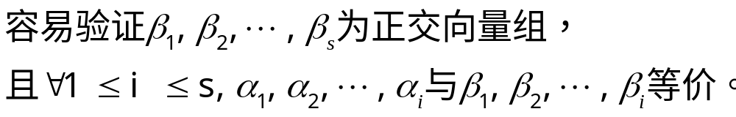
§3 向量的内积、长度及正交性
设a₁ ,a₂ ,…,a_{r}线性无关，令
施密特(Schimidt)正交化过程

Slide 14
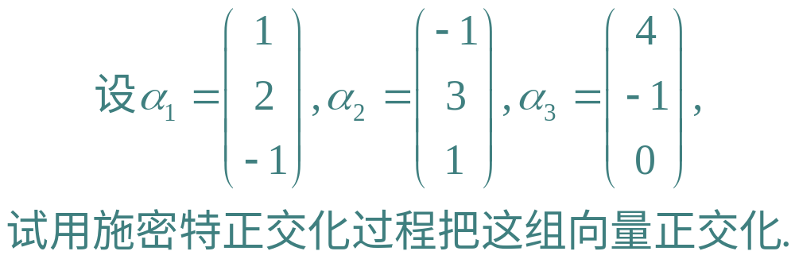
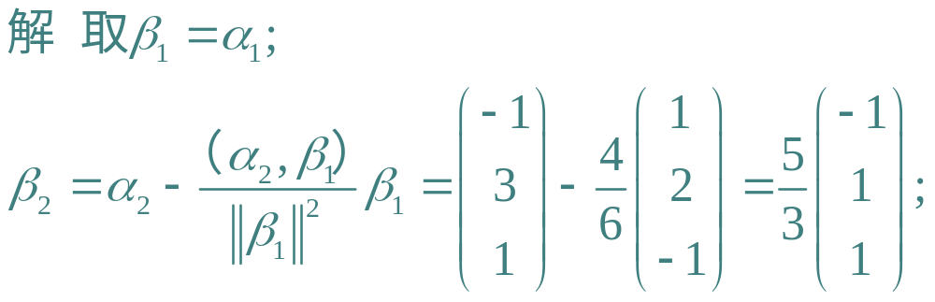
§3 向量的内积、长度及正交性
例

Slide 15
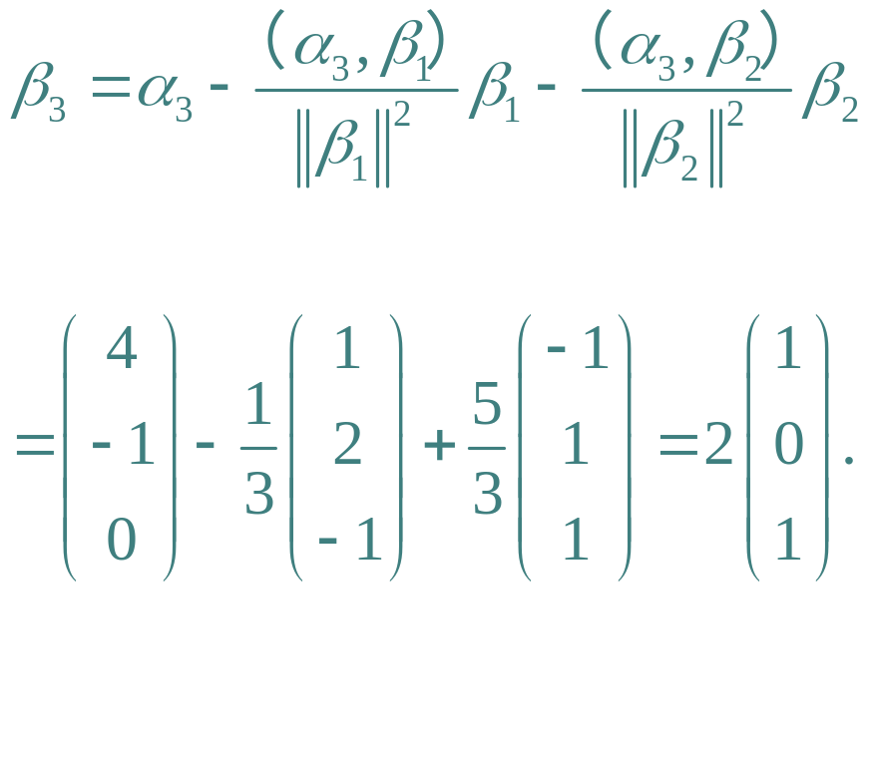
§3 向量的内积、长度及正交性

Slide 16
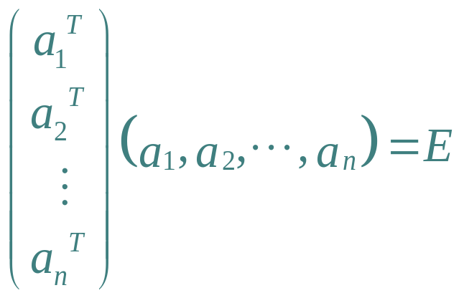
§3 向量的内积、长度及正交性
定义:如果n阶矩阵A满足
A^{T}A=E(即A⁻¹=A^{T}),
那么称为A正交矩阵,简称正交阵.
将A^{T}A=E用列向量表示,即

Slide 17
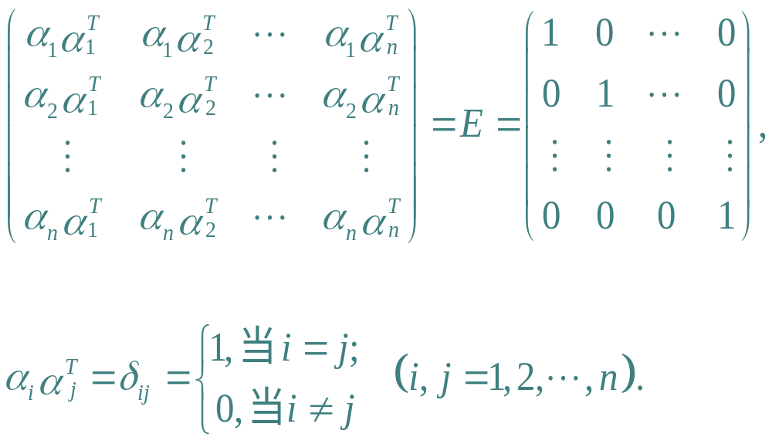
§3 向量的内积、长度及正交性

Slide 18
§3 向量的内积、长度及正交性
说明:
(1)方阵A为正交矩阵的充要条件是A 的列向量都是单位向量,且两两正交.
(2)方阵A为正交矩阵的充要条件是A 的行向量都是单位向量,且两两正交.

Slide 19
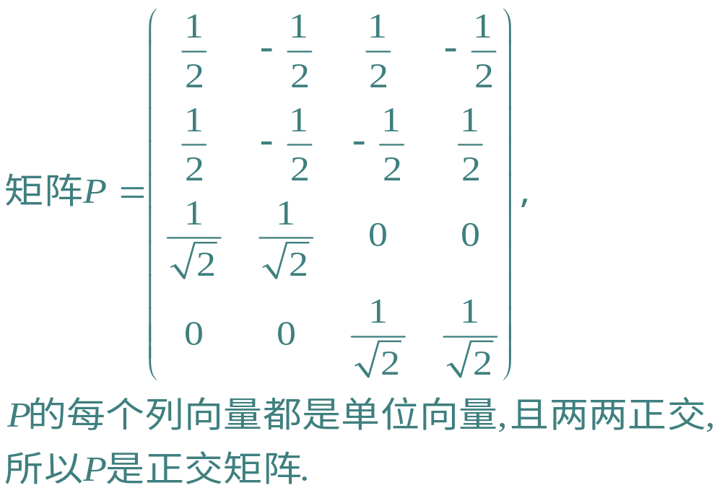
§3 向量的内积、长度及正交性
例

Slide 20
§3 向量的内积、长度及正交性
正交矩阵具有下列性质:
(ⅰ) 若A为正交矩阵,则A⁻¹=A^{T}也是正交矩阵,
且| A| =1或(-1);
(ⅱ) 若A 和B都为正交矩阵,则AB也是正交矩阵.

